Slide 1

Презентация проекта по теме: “Развлекательные тесты Кто ты?”
Левинский Владислав

Slide 2
Суть проекта
Суть проекта заключается в том, чтобы создать приложение которое по истечении нескольких вопросов сможет определить какому персонажу/объекту из выбранной тематики соответствуют ответы пользователя(кем он является). Мое приложение определяет футболиста, чьи игровые характеристики наилучшим образом соответствуют ответам пользователя. Так же оно отображает его имя, фотографию и ссылку на статью о нем в Википедии.

Slide 3
Актуальность и развитие проекта
В связи с постоянным ростом интереса к спорту в целом и к футболу в частности я считаю, что многие хотели бы узнать с кем из мировых игроков совпадают их качества.
Учитывая растущий интерес к женскому футболу и другим видам спорта в последнее время, мое приложение можно будет расширить для включения игроков женского футбола и спортсменов из других видов спорта. Так же можно добавить таблицу, состоящую из результатов опроса других пользователей.

Slide 4
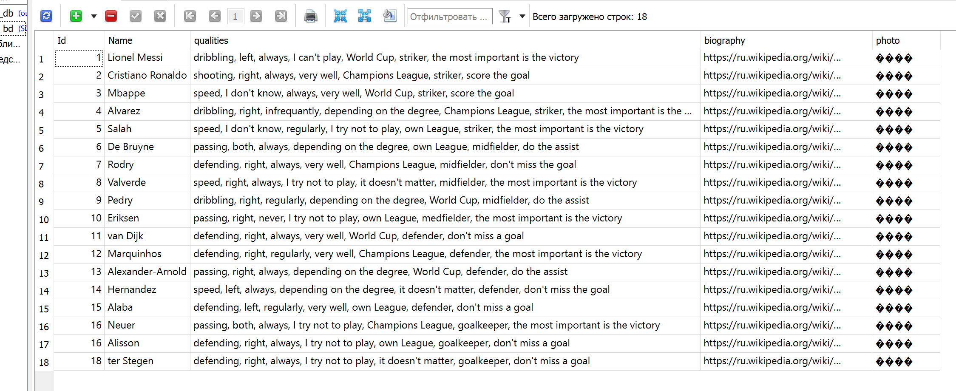
Реализация
1. В первую очередь необходимо было занести данные в базу. Для этого я использовал SQLiteStudio.

Slide 5
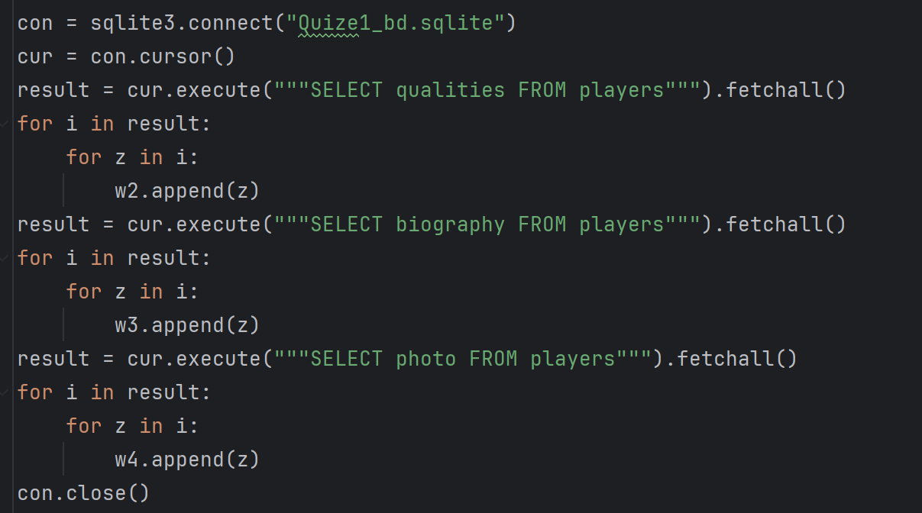
Реализация
2. Далее я использовал библиотеку sqlite3 чтобы извлечь данные из бд. Их я занес в словари, ключами которых было имя игрока.

Slide 6
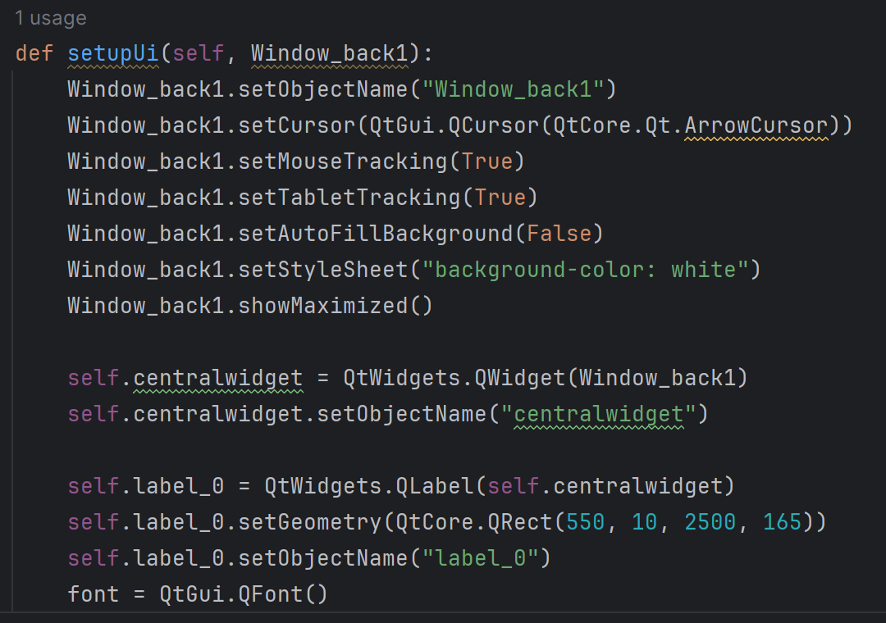
Реализация
3. Затем я создал класс Ui_Window_back1 и в функции setupUi разместил все кнопки и текст.

Slide 7
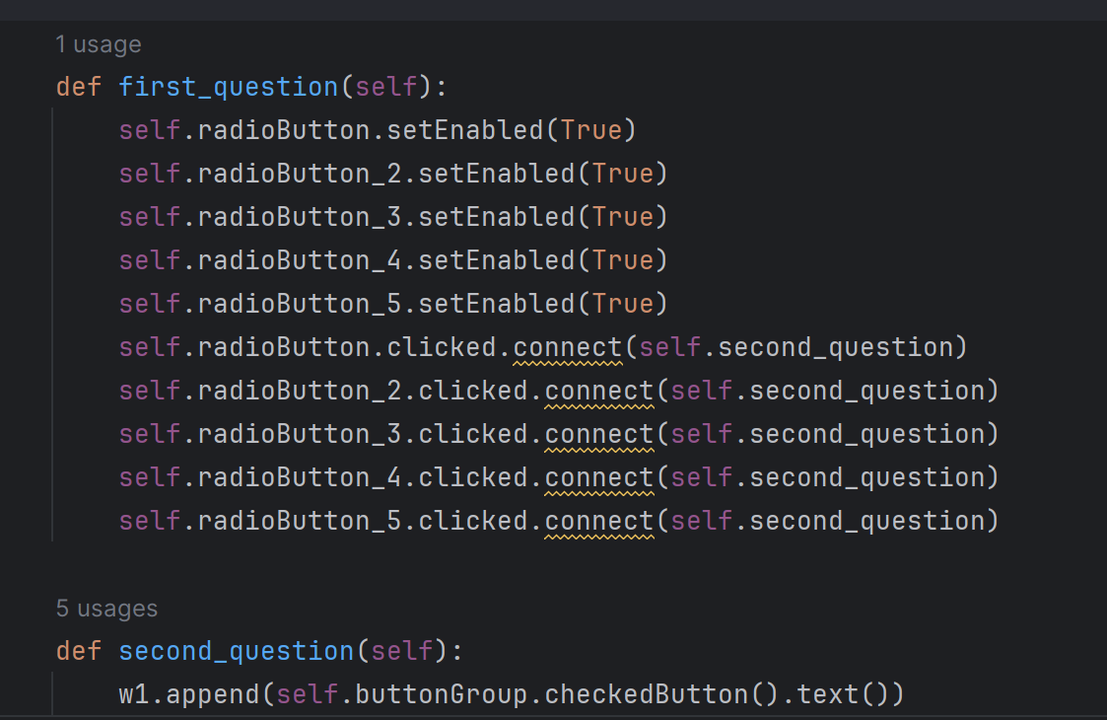
Реализация
4. После этого я создал семь различных вопросов с четырьмя(пятью) вариантами ответа. Их результат сохранил в список.

Slide 8
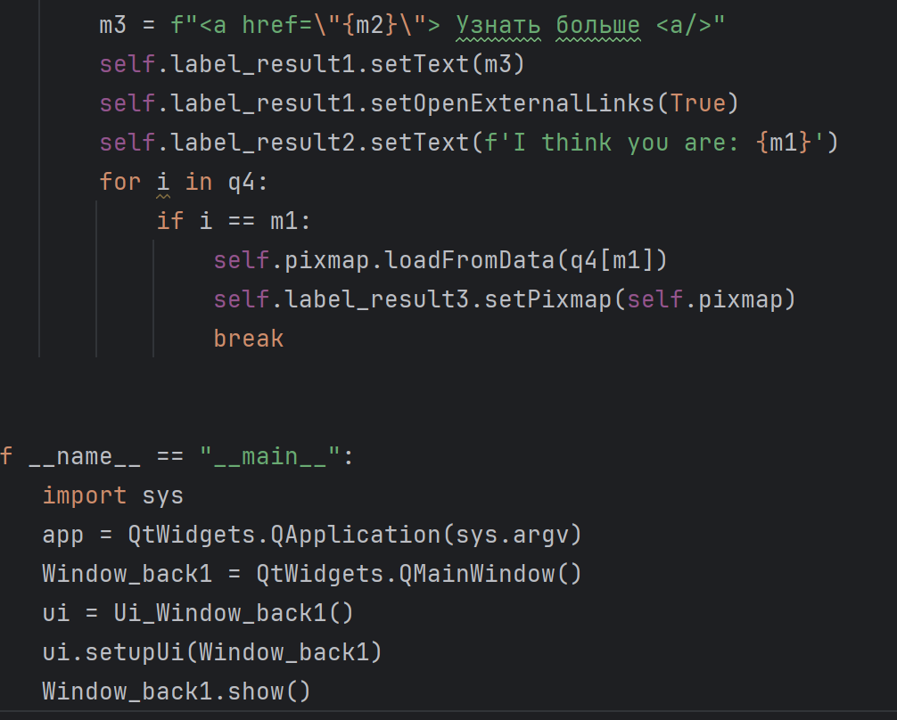
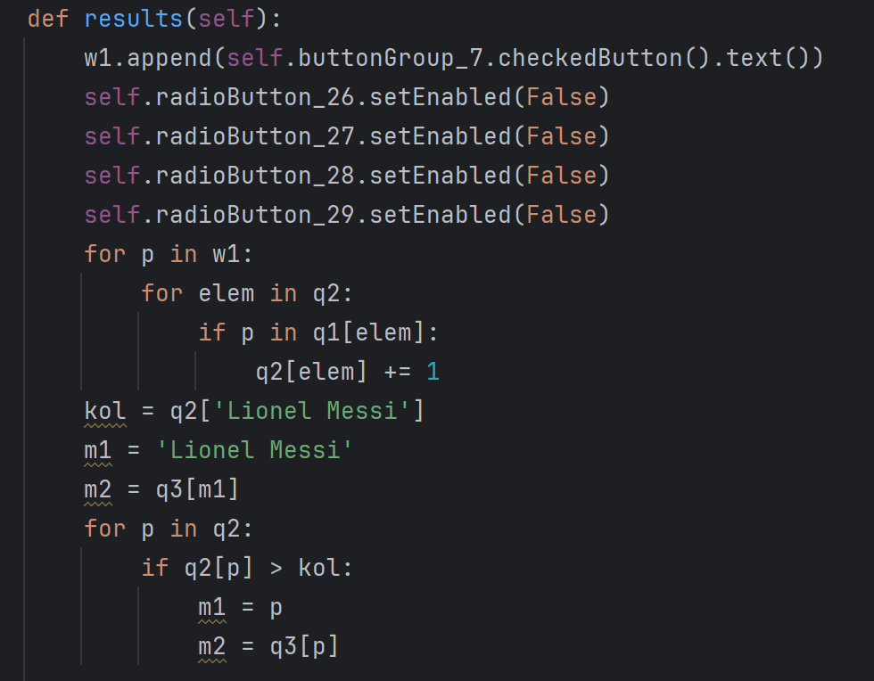
Реализация
5. Последний шаг – расчет и вывод результата в функции results.

